Slide 1
C3181 Biochemie I
07-Glykolýza a následný metabolizmus
FRVŠ 1647/2012

Slide 2
Obsah
Anaerobní glykolýza, její jednotlivé kroky, energetická bilance. Substrátová fosforylace.
Alkoholické kvašení. Technologický význam, nové perspektivy.
Glukoneogeneze, syntéza PEP. Coriho cyklus.
Oxidační dekarboxylace pyruvátu.

Slide 3
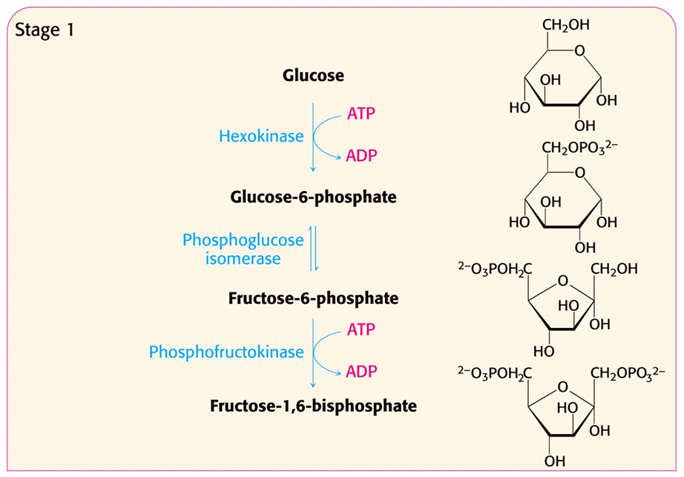
1. etapa, fosforylace hexos
Bilance – 2ATP/glukosa

Slide 4
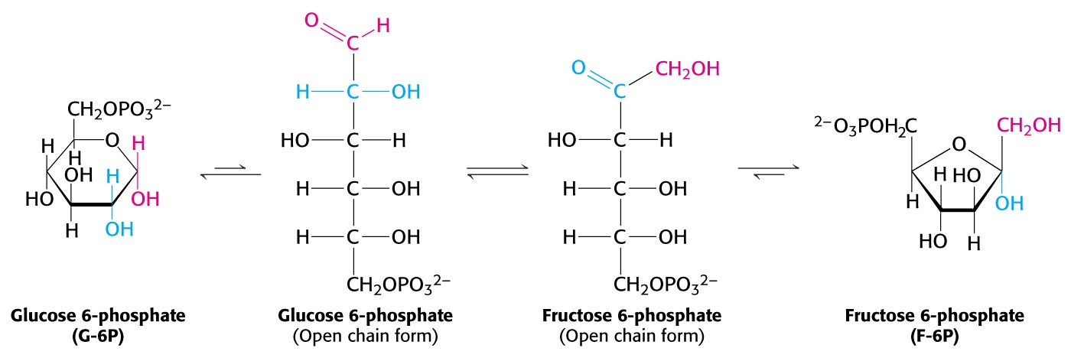
1. etapa, izomerace hexos
G-6-P izomerasa

Slide 5
1. etapa, fosforylace F-6-P

Slide 6
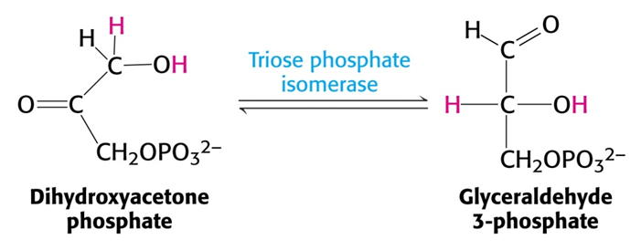
2. etapa, tvorba trios
96:4

Slide 7
2. etapa, tvorba ATP

Slide 8
Dehydrogenace GAP a substrátová fosforylace
Tvorba thiohemiacetalu
Tvorba nefosforylovaného makroergického intermediátu – thioester
Tvorba fosforylovaného makroergického intermediátu – směsný anhydrid
Tvorba ATP

Slide 9
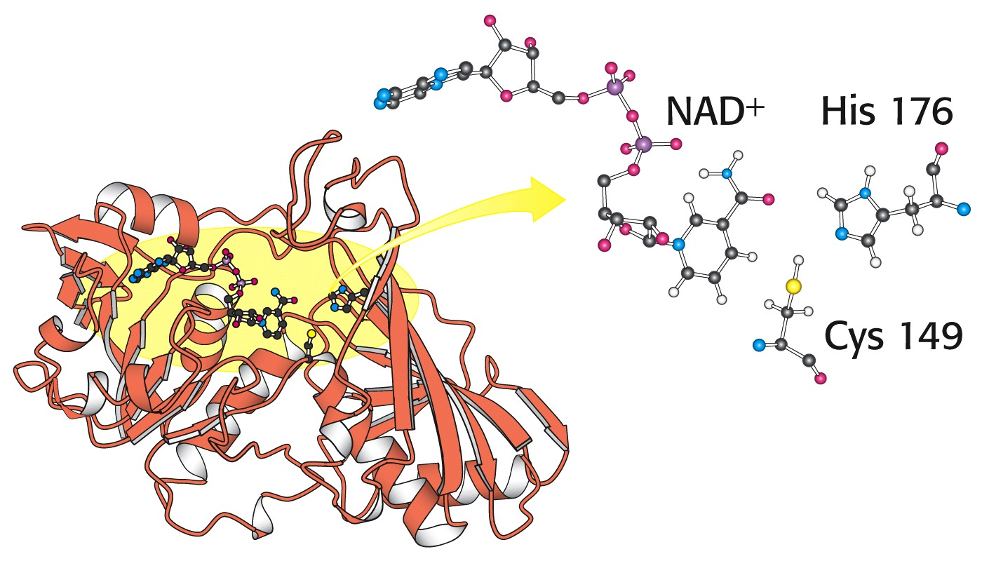
Struktura GAPDH
a

Slide 10
Substrátová fosforylace

Slide 11
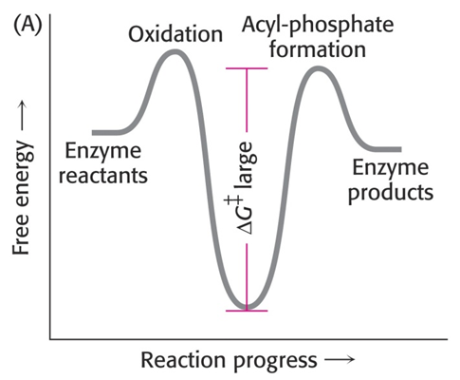
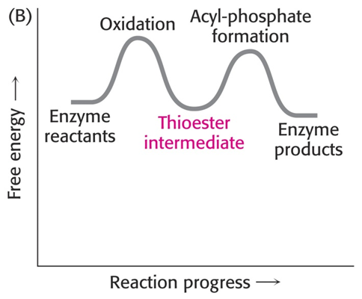
Substrátová fosforylace
Tvorba acylfosfátu - katalýza
Tvorba ATP

Slide 12
Závěrečné přeměny
Bilance 2. etapy - + 4 ATP/glukosa
Celkově + 2 ATP/glukosa

Slide 13
Sumární schema glykolýzy

Slide 14
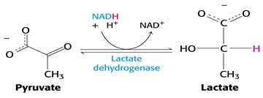
Anaerobní glykolýza
Problém reoxidace NADH

Slide 15
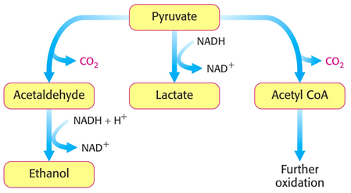
Přeměny pyruvátu
ATP/Glc 2 2 38
Aerobní a anaerobní podmínky

Slide 16
Charakteristika glykolýzy
Malý energetický výtěžek
2 ATP/glukosu
aerobně dalších 36
Probíhá za aerobních i anaerobních podmínek
Fermentativní metabolismus – hromadění koncového produktu
Aerobně – katabolismus koncového produktu
Typické pro různé buňky – mikroorganizmy i v rámci mnohobuněčných
Bakterie mléčného kvašení
Alkoholové kvašení – kvasinky
Svaly (typy) – játra – erytrocyty – nervová tkáň
Jednoduchá, rychlá
Několik anaerobních kroků
Aerobně komplikovaný systém včetně transportu kyslíku
Vícečetná regulace
Zpětná vazba – hormonální

Slide 17
Regulace zpětnou vazbou
Pasteurů efekt
Snížení rychlosti kvašení provzdušněním
100násobná změna rychlosti
Inhibice fosfofruktokinasy ATP
Alosterie

Slide 18
Fosfofruktokinasa
Homotetramer (čtyři identické podjednotky)
Enzym je allostericky regulován
Inhibuje vysoká koncentrace ATP
ATP je substrát i inhibitor
Rozlišení afinitou různých vazných míst
ATP jako inhibitor se váže do specifického regulačního místa mimo aktivní místo
Aktivuje AMP
Vzniká myokinasovou rekcí za nedostatku energie
2 ADP = ATP + AMP
Inhibována H+
Brzdí tvorbu laktátu, předchází acidose

Slide 19
Fosfofruktokinasa

Slide 20
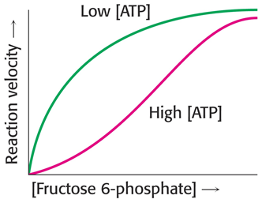
Kinetika fosfofruktokinasy
Vliv ATP na fosfofruktokinasu, allosterický enzym

Slide 21
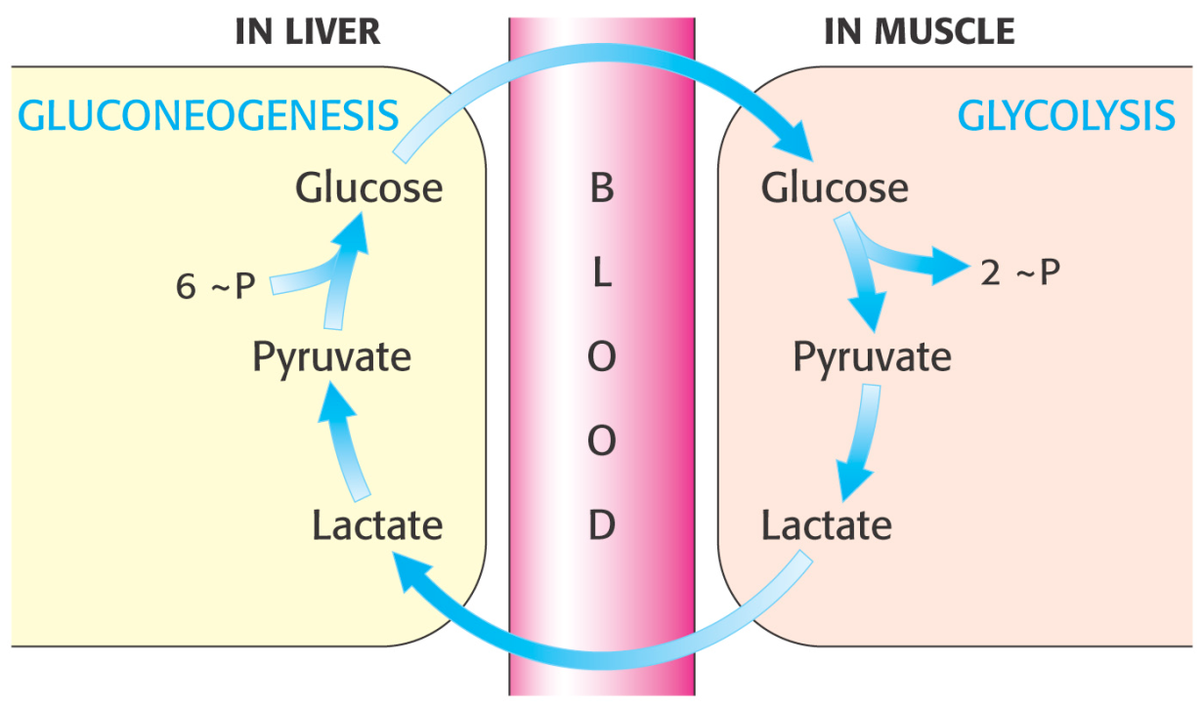
Syntéza glukozy
Resyntéza glukosy - význam
Nahromadění koncového metabolitu
Kyslíkový dluh
Oxidace laktátu – ca 30%
Zpětná syntéza glukosy – ca 70%
Glukoneogenesa - význam
Syntéza z necukerných
metabolitů
Aminokyseliny, glycerol
Cori cyklus
Kooperace tkání
Zjednodušeně
Účast hormonů a dalších tkání

Slide 22
Resyntéza glukosy
Laktát – pyruvát
Aktivace pyruvátu
Vznik oxalacetátu
Tvorba fosfoenolpyruvátu
Obrácený sled reakcí
Ztráta ATP – fosfatasy

Slide 23
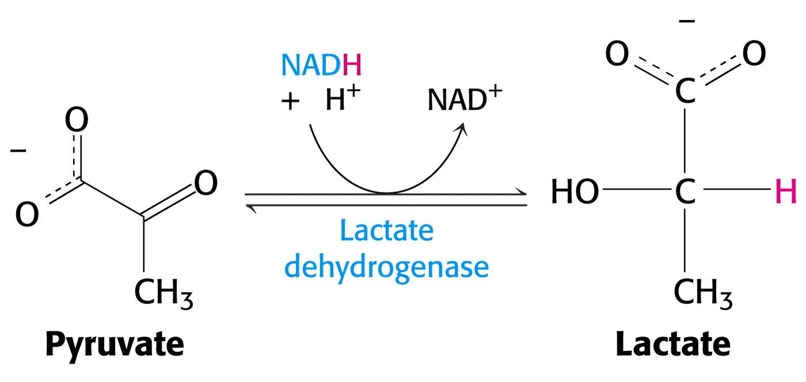
Laktát – pyruvát
Isoenzymy LDH

Slide 24
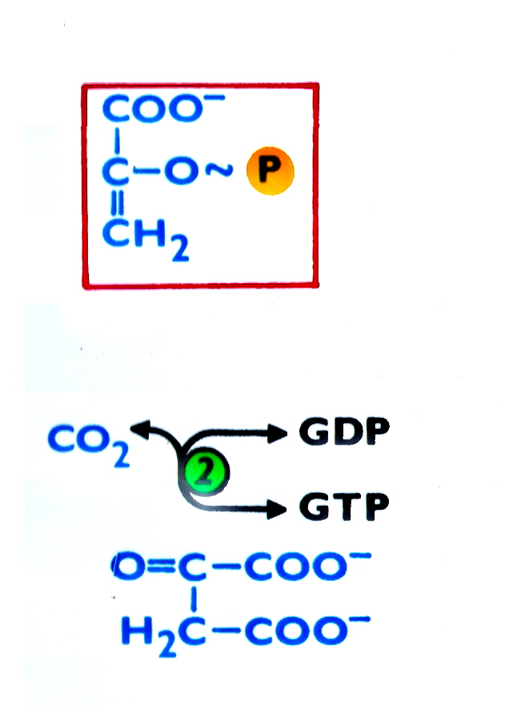
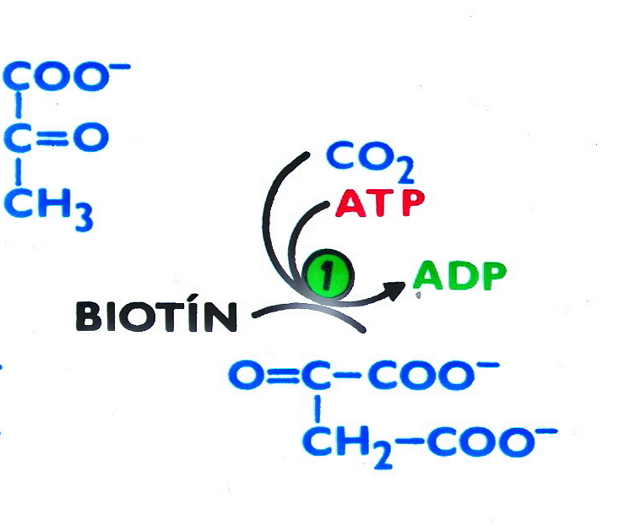
Aktivace pyruvátu, tvorba PEP
Ireverzibilní pyruvátkinasa
Karboxylace pyruvátu
Vznik PEP: 1 – pyruvátkarboxylasa, 2-PEPkarboxykinasa

Slide 25
Syntéza glukosy

Slide 26
Aerobní odbourání pyruvátu (laktátu)
Kumulovaný laktát – LDH – pyruvát
Oxidační dekarboxylace pyruvátu
Multienzymový komplex
60 podjednotek
Spolupráce 5 kofaktorů
Efektivita procesu
Prostá dekarboxylace – disipace energie

Slide 27
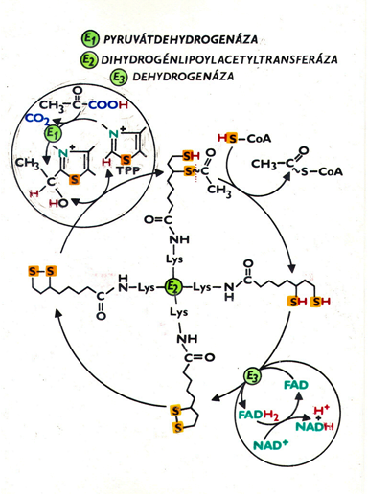
Oxidační dekarboxylace pyruvátu
Schema pochodu
Produkt aktivní acetát
Křižovatka metabolismu
Jinde i acetyl∼P
Probíhá i s jinými
α-oxokyselinami
(jiný enzymový komplex)
Prudukty aktivní acyly

Slide 28
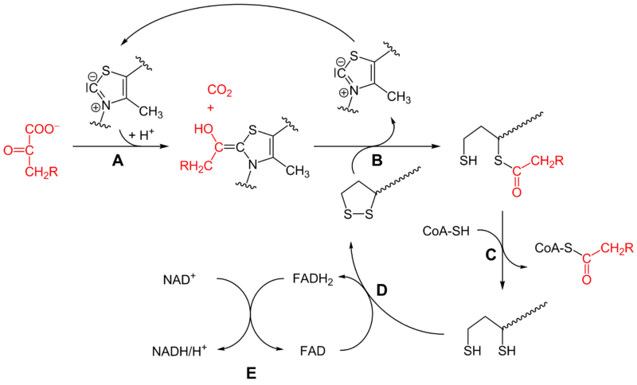
Oxidační dekarboxylace pyruvátu
Schéma PDH

